Slide 1
홈가든 시즌6 제안
안명선

Slide 2
홈가든 시즌 6 전체 시스템
기존과 동일 :
마법 걸기로 홈가든 시즌 6 작물 씨앗 획득, 작물 씨앗을 통한 작물 업그레이드, 작물/씨앗 분해
홈가든 시즌 6 신규 시스템 :
작물 들 간 배치를 통한 새로운 효과 부여, 조합 시스템
작물/씨앗
분해
작물
업그레이드
기존 홈가든
컨탠츠
조합 시스템
작물 축복

Slide 3
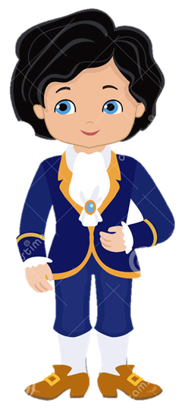

홈가든 시즌 6 작물
홈가든 시즌 6에서 유저는 각 달 메르헨 작물과 어울리는 프린스 작물 및 각 작물 씨앗, 재료 아이템을 조합해 만드는 조합 작물을 얻을 수 있다. (총 2 종의 작물이 들어간다.)
프린스 작물과 조합 작물은 서로 다른 컬렉션을 사용한다.
프린스 작물
조합 작물
프린스 작물 용 컬렉션 사용
조합 작물 용 컬렉션 사용

Slide 4
프린스 작물
홈가든 시즌 5에 나온 메르헨 작물과 대응되는 남성 인물을 모델로 만든 작물. 예) 클레오파트라 : 줄리어스 시저, 구미호 : 늑대인간, 백설 공주 : 왕자님
프린스 작물도 메르헨 작물과 같이 하나의 종류만 있으며 마법 걸기를 통해 해당 작물의 씨앗을 얻을 수 있다.
지난 시즌과 동일하게 유저는 프린스 작물을 심고 여기에 각 스페셜 씨앗을 사용하여 프린스 작물을 업그레이드 시킬 수 있다.
UP
UP
UP

Slide 5
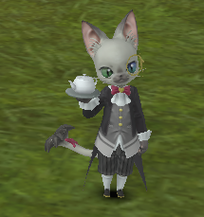







조합 작물
유저는 프린스 작물 씨앗과 메르헨 작물 씨앗과 지난 시즌 스페셜 씨앗, 분해를 통해 얻은 재료 아이템들을 조합하여 조합 작물 혹은 다른 시즌 작물을 얻을 수 있다.
조합 보상은 각각 정해진 확률에 따라 보상이 지급된다.
그 달의 조합 작물은 해당 달에만 얻을 수 있다.
보상 작물은 하나의 색, 모양 등으로 통일되어 있지 않고 아래와 같이 여러 색상, 모양을 가지고 있으며 조합을 통해 랜덤으로 하나의 색/모양이 정해져 유저에게 지급된다.
OR
……
OR
OR
OR
OR
OR
다른 시즌 작물

Slide 6




조합 작물
유저는 프린스 작물 씨앗과 메르헨 작물 씨앗과 지난 시즌 스페셜 씨앗, 분해를 통해 얻은 재료 아이템들을 조합하여 조합 작물 혹은 다른 시즌 작물을 얻을 수 있다.
조합 보상은 각각 정해진 확률에 따라 보상이 지급된다.
그 달의 조합 작물은 해당 달에만 얻을 수 있다.
보상 작물은 하나의 색, 모양 등으로 통일되어 있지 않고 아래와 같이 여러 색상, 모양을 가지고 있으며 조합을 통해 랜덤으로 하나의 색/모양이 정해져 유저에게 지급된다.
그 달의 홈가든 6
메르헨 씨앗
다른 시즌
스페셜 씨앗
조합 재료
아이템
……
OR
조합 작물
다른 시즌 작물

Slide 7
조합 레시피
조합에서 특정 보상을 보다 높은 확률로 얻을 수 있는 레시피가 존재한다.
조합 엔티티의 경우 각 색상/모양별 조합 레시피가 있고 해당 레시피로 만들면 각 형태의 엔티티가 만들어 지게 된다.
조합 레시피는 각 달마다 달라진다.
그 달의 메르헨 씨앗 + 루비 + 갤럭시(헤르메스) + 재료A + 재료B …
그 달의 메르헨 씨앗 + 사파이어 + 갤럭시(페르세우스) + 재료C + 재료D …

Slide 8


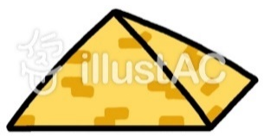
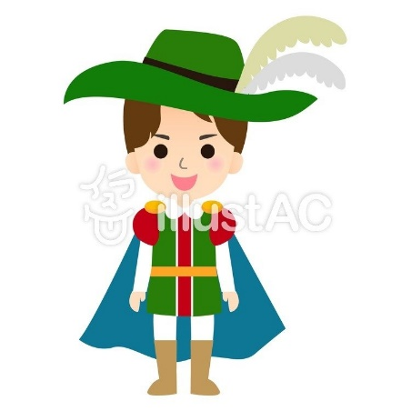


조합 시스템 보상 – 조합 엔티티
조합 엔티티는 그달의 메르헨 작물과 프린스 작물의 배경으로 어울리는 것을 몇 종류 선정하여 이를 엔티티로 만들어 유저에게 지급한다. 예) 인어 공주 / 왕자 + 조개 엔티티& … , 클레오파트라 / 시저 + 피라미드 & …
엔티티의 각 종류마다 색상 및 외형 일부분이 다른 배리에이션들이 있으며 조합에서 해당 배리에이션 중 랜덤하게 하나를 유저가 획득하게 된다.
매달 나오는 엔티티의 종류 및 베이에이션 개수는 동일하다.

Slide 9
컬렉션

Slide 10
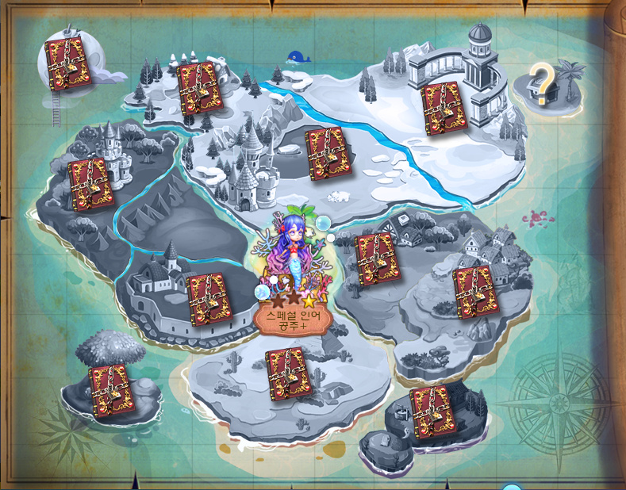
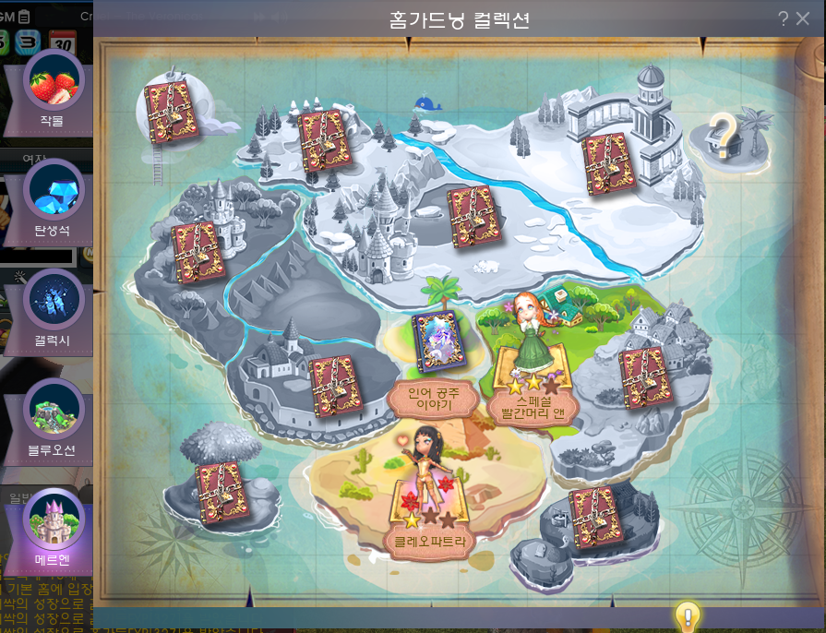
컬렉션
홈가든 시즌 6 컬렉션의 경우 아래와 같이 기존 홈가든 시즌5의 컬렉션 페이지에 다른 컬렉션이 있는 페이지로 넘어갈 수 있는 버튼이 생기고 각 버튼을 클릭할 경우 해당 작물 컬렉션 페이지로 이동하게 된다.
프린스 작물
조합 작물
프린스 작물 컬렉션 페이지로 이동
프린스 작물
조합 작물 컬렉션 페이지로 이동
조합 작물
클릭

Slide 11

컬렉션 – 프린스 작물
홈가든 시즌 6에서는 홈가든 시즌 5의 컬렉션 지도를 그대로 사용하며 홈가든 시즌 5에서 사용한 봉인된 책 아이콘을 색상만 바꿔서 사용한다.
이후 유저가 프린스 작물을 얻었을 경우 해당 위치에 메르헨 작물과 마찬가지로 프린스 작물이 생성되며 프린스 작물을 성장 시킬 때마다 별과 프린스 작물 아이콘이 변경된다.

Slide 12

컬렉션 – 조합 작물
홈가든 시즌 6의 컬렉션은 홈가든 시즌 5의 컬렉션 컨셉을 그대로 사용하며 유저는 해당 달 조합을 획득해야 컬렉션을 완성 시킬 수 있다.
아직 획득하지 않은 지역의 경우 다른 것과 마찬가지로 봉인된 책 아이콘이 보여진다.

Slide 13
작물 컨셉

Slide 14
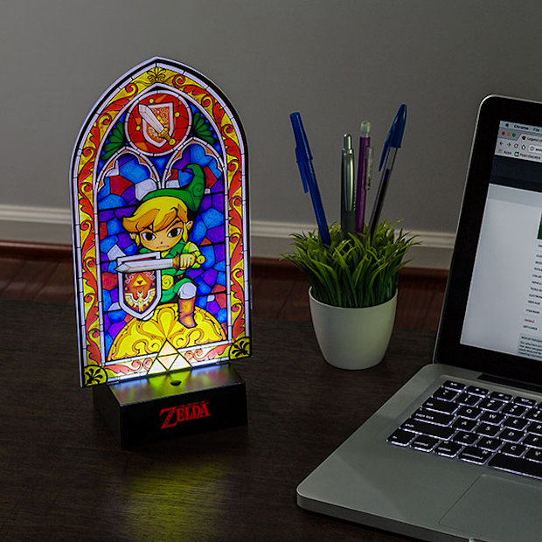
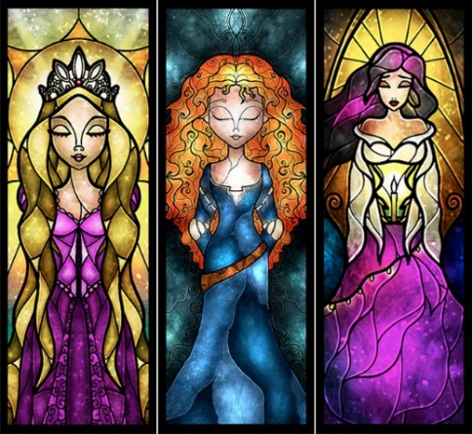
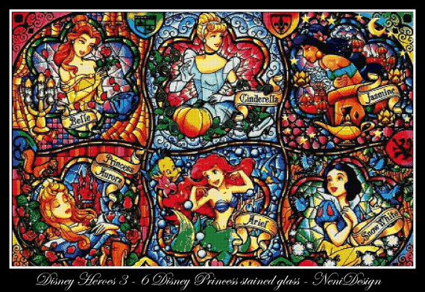
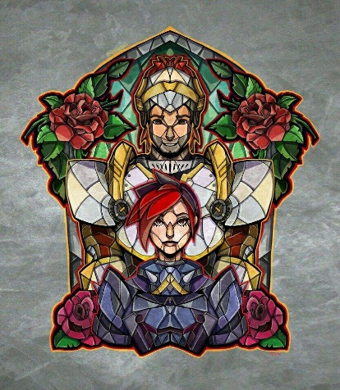
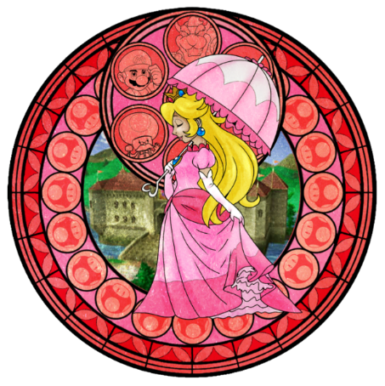
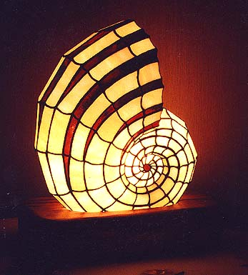
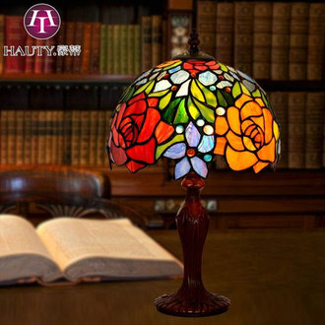
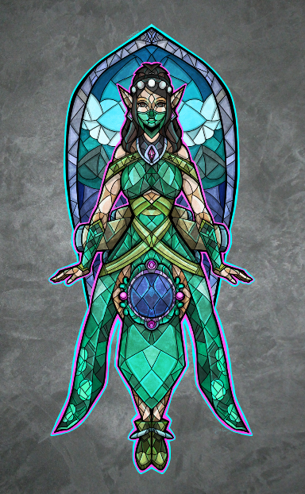
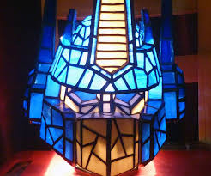
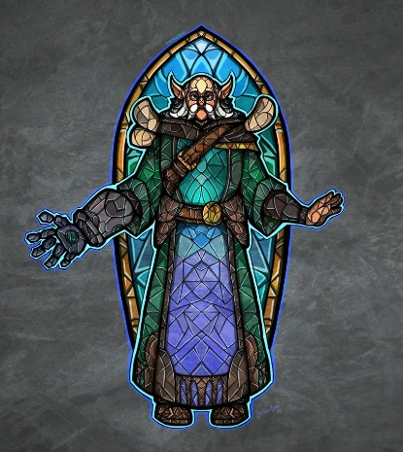
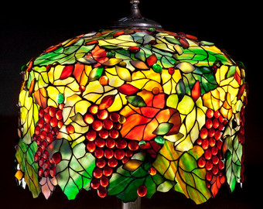
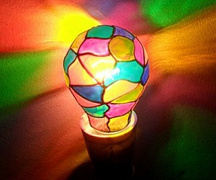
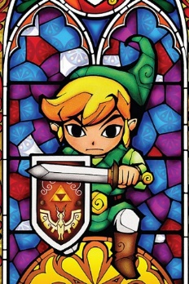
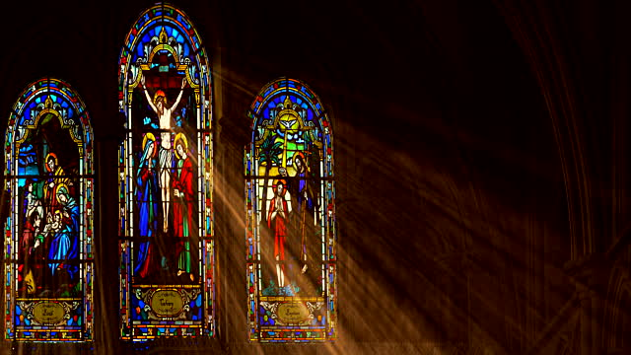
스테인드 글라스 풍
스테인드 글라스를 액자로 둘러싼 형식 혹은 스테인드 글라스로 만들어진 등 형식
아래와 같이 각 달의 메르헨/프린스의 배경 이야기 삽화가 그려져 있다.
액자 형식의 경우 앞/뒤로 스테인 글라스가 보이는 형식으로 스테인드 글라스 뒤쪽에 햇빛이 스테인드 글라스를 내리쬐어서 투과되는 듯한 효과를 준다.(또는 스테인드 글라스가 자체 발광하는 형식도 사용 가능)
등과 같은 구, 사각형 형식은 전 방위적으로 스테인 글라스 아트가 보이고 구나 사각형 안쪽에 불빛이 스테인 글라스를 통해 사방으로 나오는 형식을 띈다.
스테인드 글라스 액자의 경우
햇빛이 내리쬐어서 스테인 글라스를 통과해
스테인 글라스의 색상으로 바닥에 투과되는 느낌을 주도록 한다.
스테인드 글라스 등과 같은 3D 오브젝트의 경우
오브젝트 안에 불빛이 바깥으로 나오면서 스테인 글라스의 색상으로 빛이 투과되는
느낌을 주도록 한다.

Slide 15
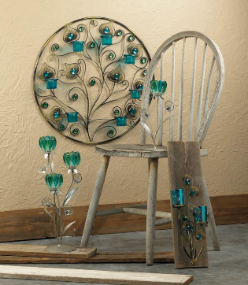
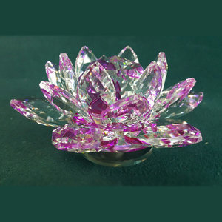
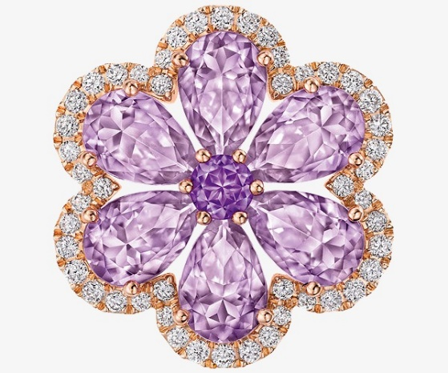
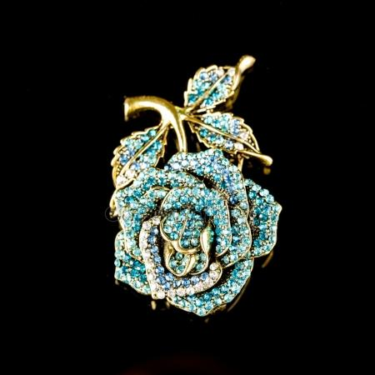
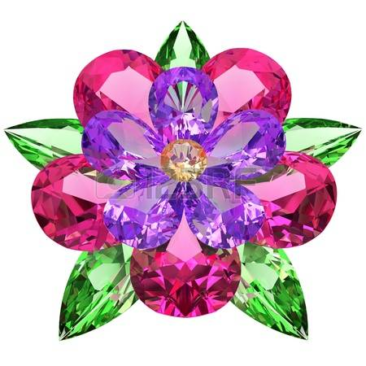
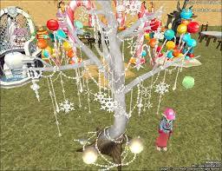
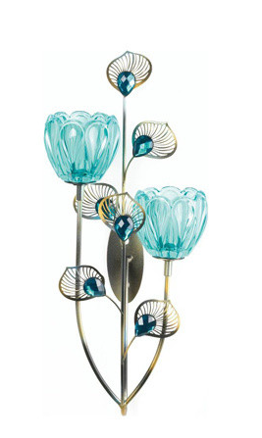
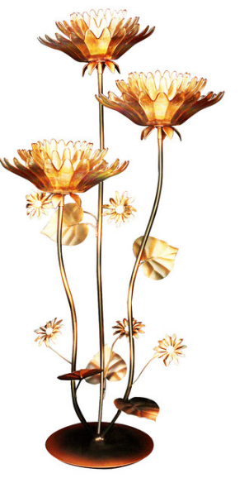
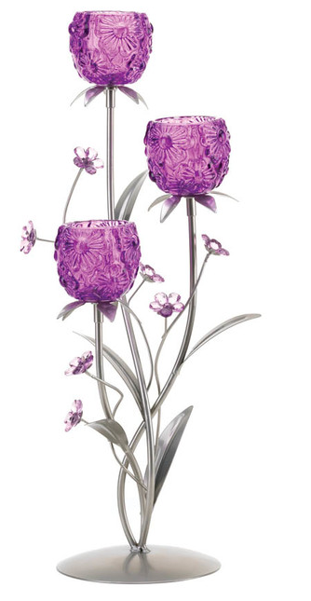
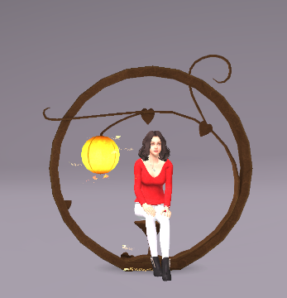
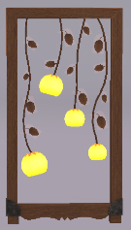
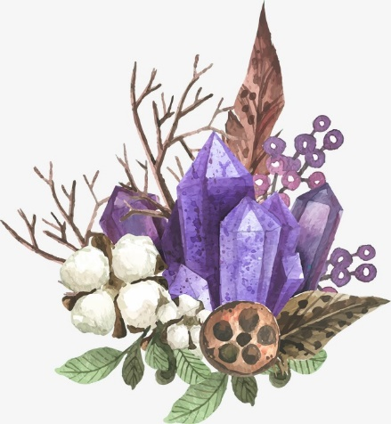
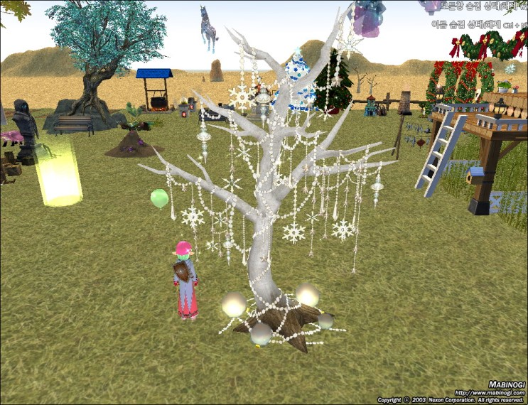
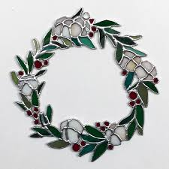
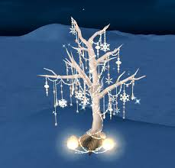
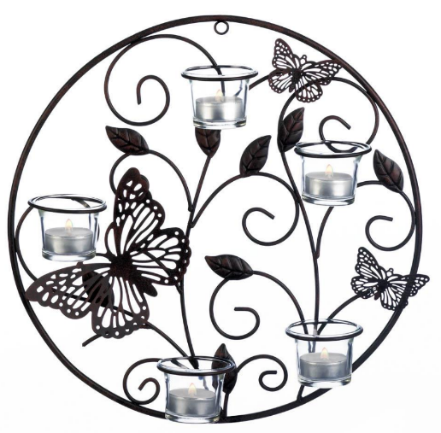
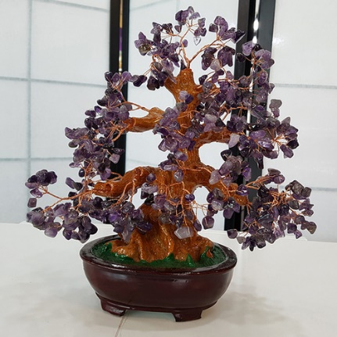
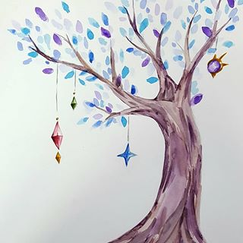
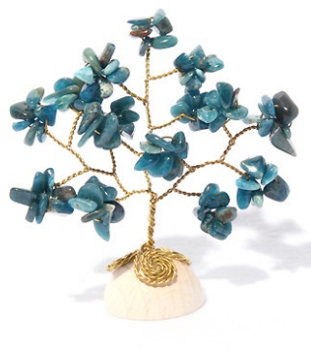
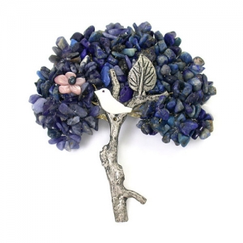
보석 꽃 / 보석 나무(대형) / 장신구
메르헨/ 프린스와 전혀 다른 컨셉의 작물
보석 꽃이나 장신구의 경우 기존과 동일한 사이즈이고 보석 나무의 경우 기존보다 2~2.5배 더 큰 사이즈를 갖는다. ( 홈에 전시할 경우 보석 나무 식물원에 온 느낌을 주도록 한다.)

